Slide 1
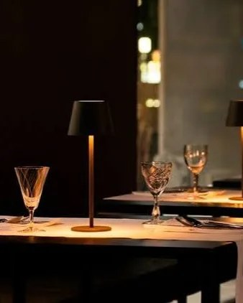
La web, el presupuesto y la Digitalización
RETO 1 · ALMI-CHAIN
Jose · cara visible del restaurante
almichain.duckdns.org
Notes:
«Yo soy Jose y me he encargado de la cara visible del restaurante: el diseño y la programación de la web, el presupuesto de los equipos y el apartado de Digitalización. También he montado el esqueleto del documento final.» (10 s)

Slide 2
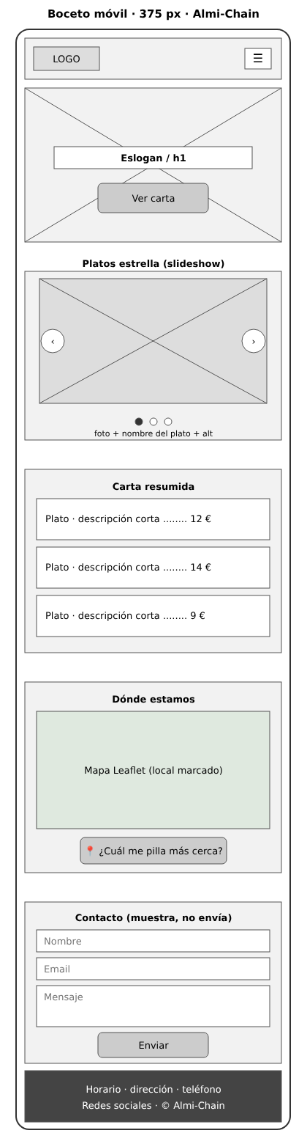
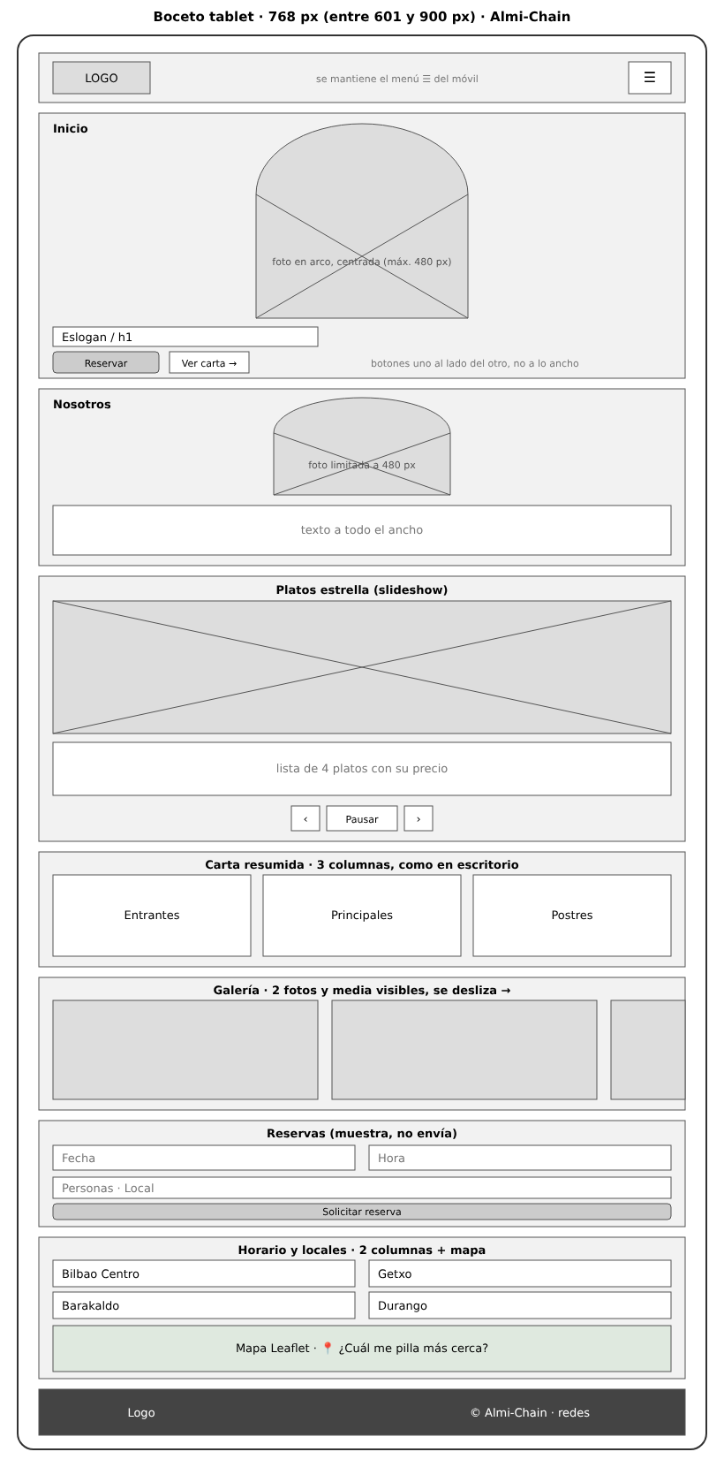
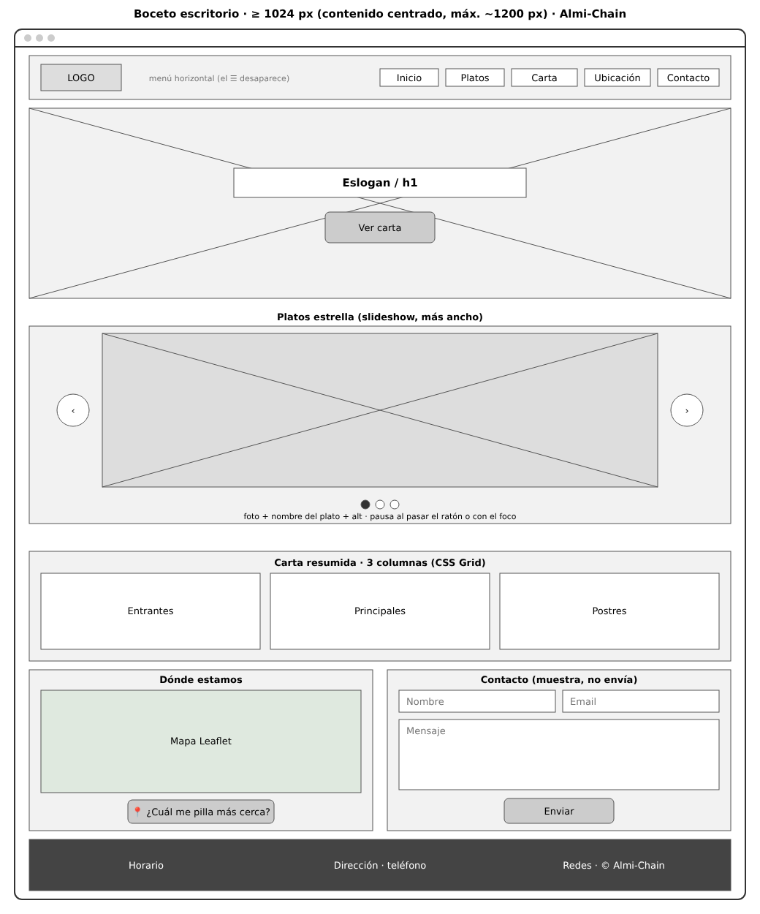
Primero el diseño, luego el código
1 · BOCETOS
19
bocetos dibujados
5
criterios: estética, uso, accesibilidad, encaje y tiempo
8,8 / 10
ganó «Latón»: negro y dorado, restaurante elegante
MÓVIL
TABLET
ESCRITORIO
Notes:
«Antes de escribir código hicimos 19 bocetos y los puntuamos del 1 al 10 en cinco criterios: estética, facilidad de uso, accesibilidad, encaje con el restaurante y si se podía programar a tiempo. Ganó Latón, con un 8,8: fondo negro y detalles dorados, porque da imagen de restaurante elegante. Lo dibujamos en móvil, tablet y escritorio.» (30 s)

Slide 3
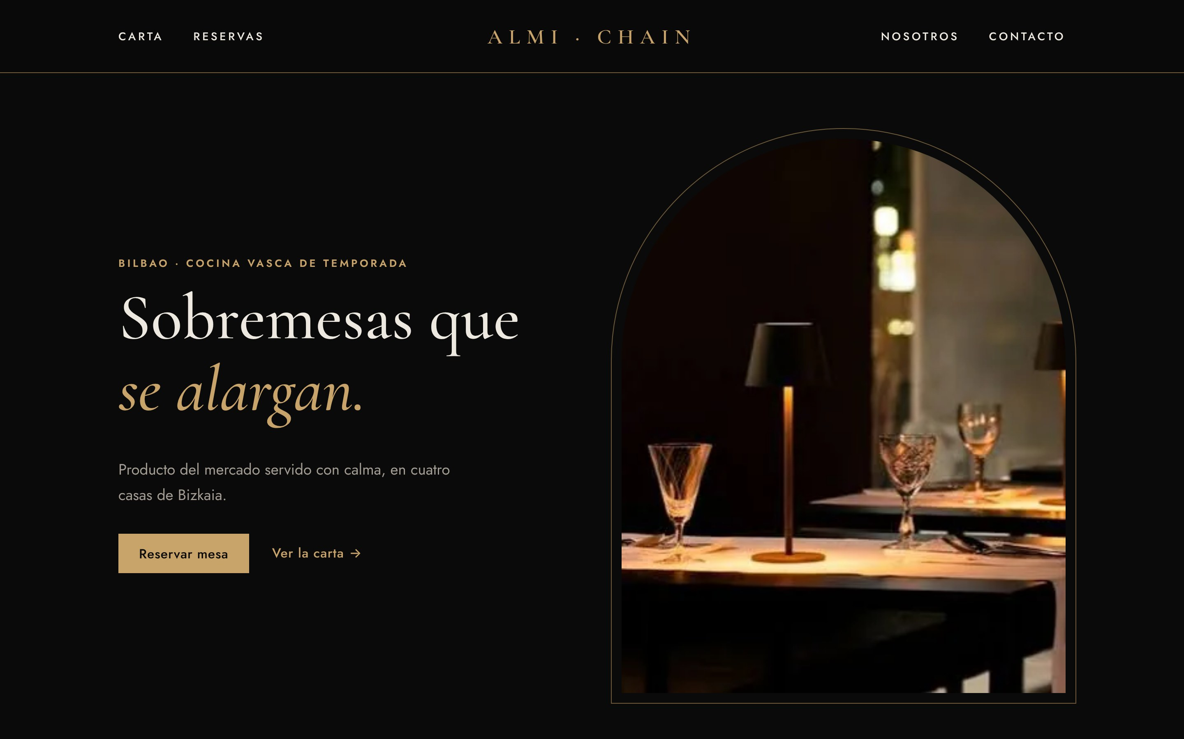
Una web que solo informa
2 · LA WEB
01
Carta y platos estrella
carrusel que se puede pausar
02
Mapa de los 4 locales
y «¿Cuál me pilla más cerca?»
03
Reserva de muestra
no envía ni guarda nada
04
Publicada con HTTPS
HTML, CSS y un poco de JS
Notes:
«La web está hecha en HTML, CSS y un poco de JavaScript, y está publicada en almichain.duckdns.org con HTTPS. Es unidireccional: solo informa, no guarda datos de nadie.»
«Tiene la carta, un carrusel de platos que se puede pausar, un mapa con los cuatro locales y un botón para ver cuál te pilla más cerca, y un formulario de reserva de muestra que no envía nada.»
Enseña la web en directo si hay tiempo.

Slide 4
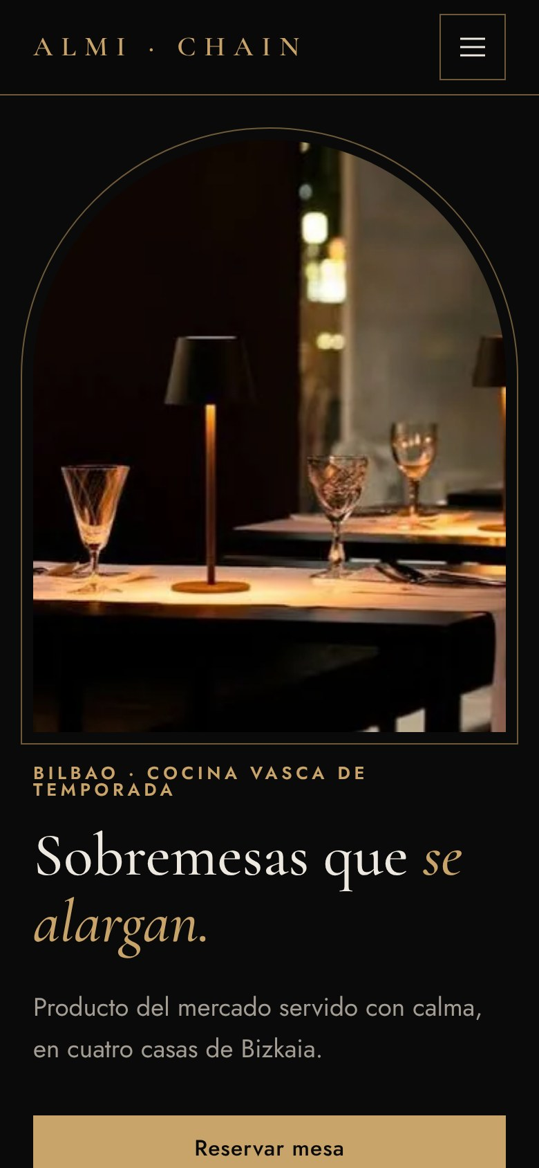
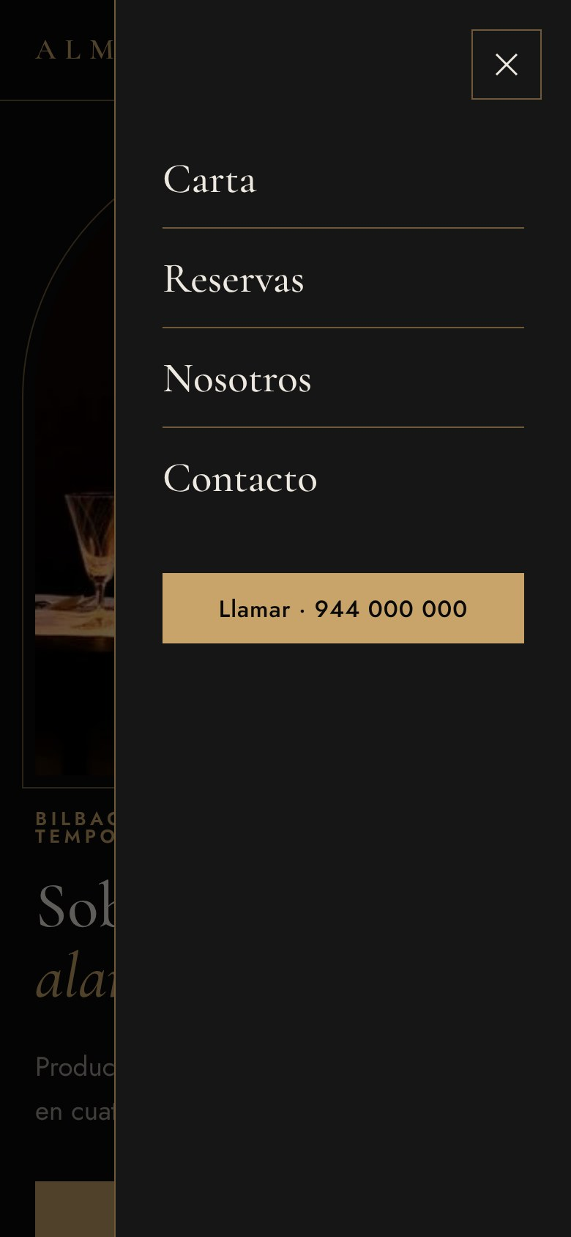
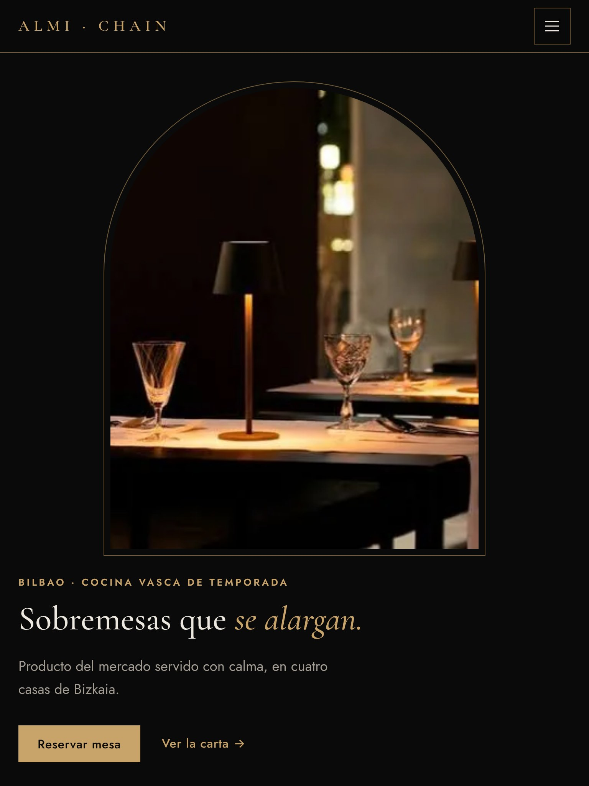
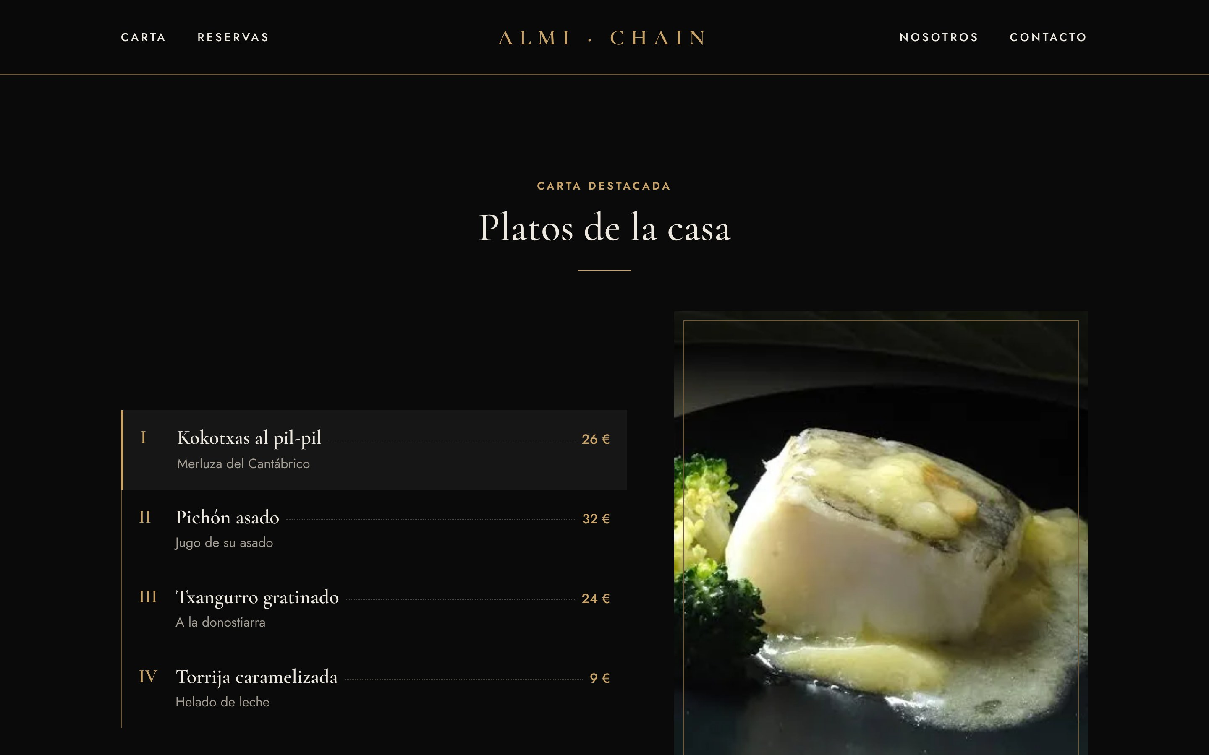
Se adapta a cualquier pantalla
2 · LA WEB
MÓVIL
MENÚ PLEGABLE
TABLET
ESCRITORIO
Notes:
«Se adapta a móvil, tablet y ordenador: en el móvil el menú se pliega en un botón, y en tablet y escritorio la carta va en tres columnas.»
En directo: estrecha la ventana para que se vea cómo cambia.

Slide 5
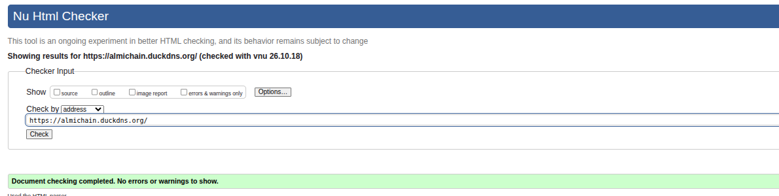
Validada y accesible
2 · LA WEB
0
99–100
8,5 : 1
errores y 0 avisos en el validador W3C
en Lighthouse (web publicada)
contraste del texto; la norma pide 4,5
Validador W3C
almichain.duckdns.org: «No errors or warnings to show».
Notes:
«En el validador del W3C da 0 errores y en Lighthouse saca entre 99 y 100. El contraste del texto es de 8,5 a 1, cuando la norma pide 4,5.»

Slide 6
Cómo funciona por dentro
2B · EL CÓDIGO
HTML
CSS
JavaScript
Etiquetas semánticas y fotos con alt
Flexbox y grid; colores en una línea; media queries
Menú del móvil, carrusel y local más cercano
<header> <nav>
<section id="carta">
<footer>
@media (max-width: 900px)
- 1 columna y menú
const INTERVAL = 6000;
// 6 s por plato
Notes:
«HTML: etiquetas semánticas, header, nav, section y footer, así el navegador y los lectores de pantalla entienden qué es cada cosa. Todas las fotos llevan alt.»
«CSS: los colores están guardados una sola vez al principio; flexbox y grid colocan las cosas; con las media queries, si la pantalla mide menos de 900 px, una columna y menú; entre 601 y 900, se recuperan las columnas.»
«JavaScript: abre y cierra el menú del móvil, mueve el carrusel cada 6 segundos (y se para con Pausar o al pasar el ratón), y pide tu ubicación solo cuando pulsas el botón. La ubicación no sale de tu navegador.» (45 s)

Slide 7
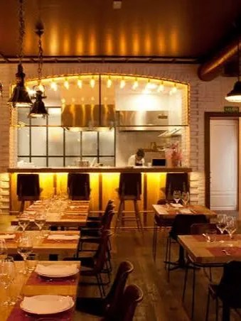
Lo que pagaría el restaurante
3 · PRESUPUESTO
5.595,56 €
compra de equipos, una sola vez (con IVA)
47,34 € / mes
fibra Vodafone 1 Gb + servidor web en AWS
0 €
software: Ubuntu, Odoo y PostgreSQL son libres; Windows 11 viene con los equipos
Notes:
«En clase lo montamos todo en máquinas virtuales, así que a nosotros no nos cuesta nada. El presupuesto es lo que pagaría el restaurante de verdad por cada local: unos 5.600 euros de compra, una sola vez, y unos 47 euros al mes de fibra y servidor de AWS. El primer año, unos 6.164 euros, todo con IVA.»
«El software cuesta cero porque es libre (Ubuntu, Odoo, PostgreSQL) y Windows 11 viene con los equipos.»

Slide 8
Dónde va el dinero
3 · PRESUPUESTO
Lo más caro: el servidor
Si falla, no se puede cobrar.
Discos en espejo (RAID 1)
Disco aparte para copias
SAI ante cortes de luz
Notes:
«Lo más caro es el servidor, porque es lo más crítico: si falla, no se puede cobrar. Por eso lleva discos en espejo y un SAI.»
Desglose con IVA: servidor 1.950,78 €; TPV (2 con impresora) 1.899,36 €; gerente 1.053,59 €; rack y cableado 431,40 €; red 201,98 €; recreativa 58,45 €. Total 5.595,56 €.

Slide 9
Así se cablea el local
3 · PRESUPUESTO
RACK CON LLAVE · DESPACHO
Servidor
Odoo + copias
104 m
Fibra
ONT del operador
PC gerente
Windows 11 + Ubuntu
de cable Cat 6 por el techo, en canaleta
Router R1
TP-Link ER605
TPV 1
con impresora
2 redes
TPV 2
con impresora
empleados y clientes separados: un cliente nunca llega al servidor
SW-Empleados
Recreativa
Arduino Leonardo
SAI
SW-WiFi
AP comedor
Wi-Fi clientes
Repetidor
WDS
protege servidor, router y switches
Notes:
«Seguimos el plano del local: la fibra entra en un armario rack en el despacho, con nuestro router y dos switches, uno para empleados y otro para el Wi-Fi de clientes, para que un cliente nunca llegue al servidor. De ahí salen 104 metros de cable a los TPV, al punto Wi-Fi, a la recreativa y al PC del gerente.»

Slide 10
Cómo cambia el restaurante
4 · DIGITALIZACIÓN
Antes
Ahora
Se cobraba a mano
El almacén se contaba a mano
Solo boca a boca
El TPV cobra y factura solo
El inventario baja con cada venta
Los datos dicen qué plato se vende más
La web trae clientes nuevos
Notes:
«Antes, el restaurante cobraba a mano, contaba el almacén a mano y solo se daba a conocer por el boca a boca.»
«Ahora el TPV cobra y factura solo, el inventario se descuenta con cada venta, los datos dicen qué plato se vende más y la web trae clientes nuevos.»

Slide 11
Cada pieza, comparada con otras
4 · DIGITALIZACIÓN
1
2
3
4
AWS
Odoo
PostgreSQL
Arduino Leonardo
LA NUBE
ERP Y TPV
BASE DE DATOS
ARCADE STICK
El centro nos la da gratis
Libre y trae el TPV incluido
La única con la que funciona Odoo
El PC lo ve como teclado, sin drivers
Notes:
«Cada tecnología la comparamos con otras opciones: AWS porque el centro nos lo da gratis; Odoo porque es libre y trae el TPV; PostgreSQL porque es la única base de datos con la que funciona Odoo; y el Arduino Leonardo porque el ordenador lo reconoce como teclado sin instalar nada.» (Si preguntan, la tabla está en el apartado 4 de Digitalización.)

Slide 12
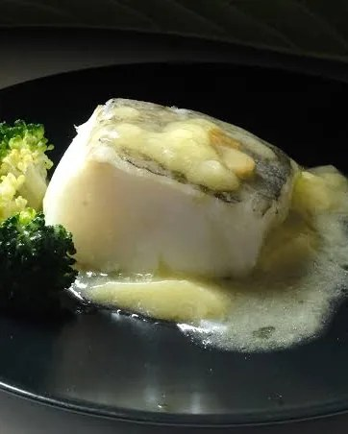
Gracias
EN RESUMEN
La web da a conocer el restaurante sin pagar publicidad.
El presupuesto dice cuánto cuesta montarlo de verdad.
La Digitalización explica por qué le compensa.
almichain.duckdns.org
Notes:
«En resumen: la web da a conocer el restaurante sin pagar publicidad, el presupuesto dice cuánto cuesta montarlo de verdad, y la Digitalización explica por qué le compensa. Le paso la palabra a [siguiente compañero].» (10 s)

